Slide 1

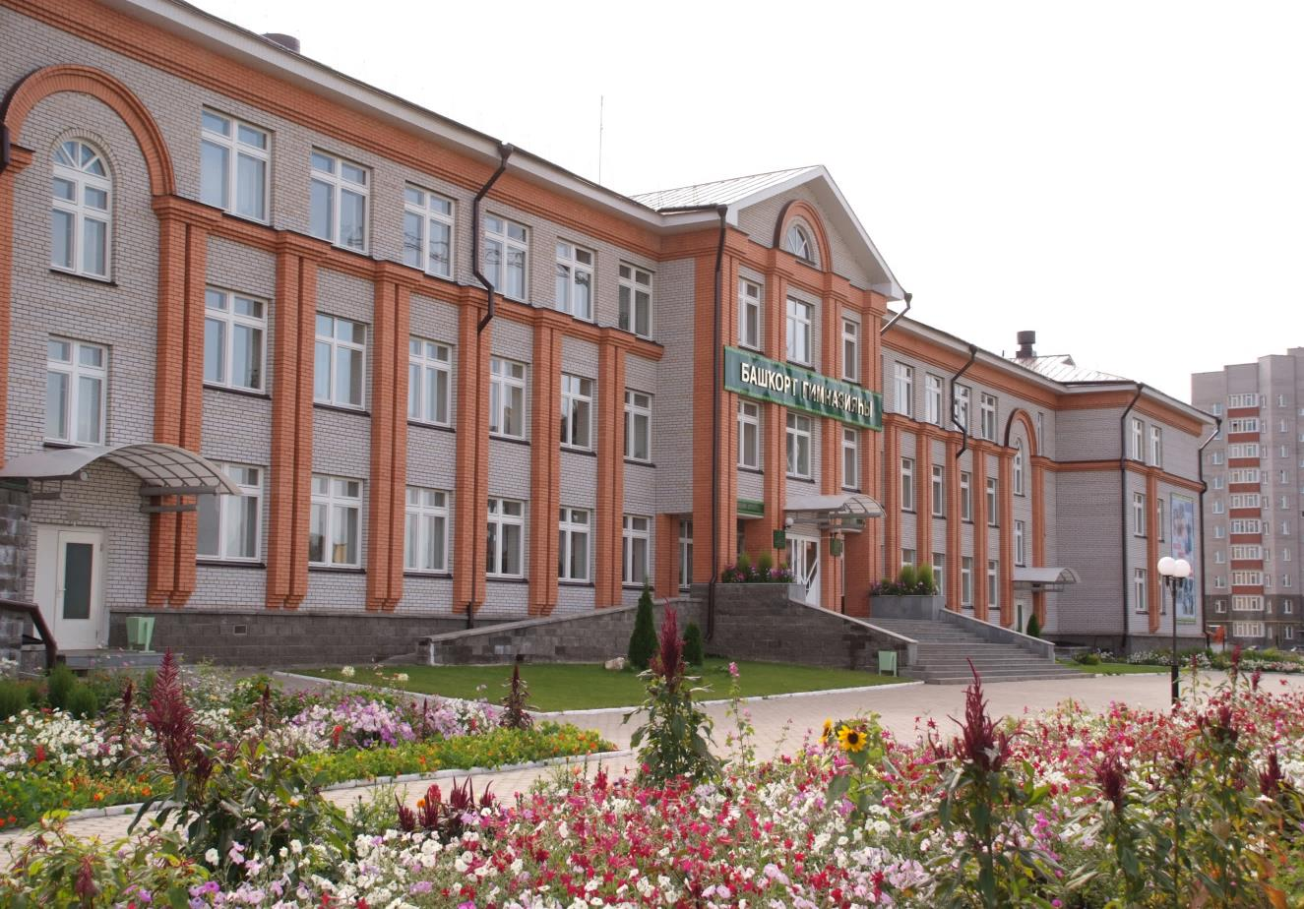
Тел яҙмышы – милләт яҙмышы

Slide 2

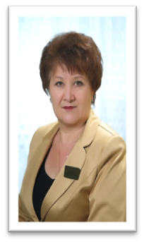
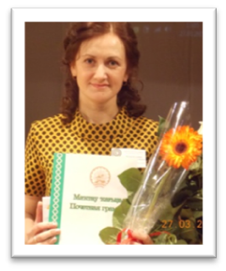
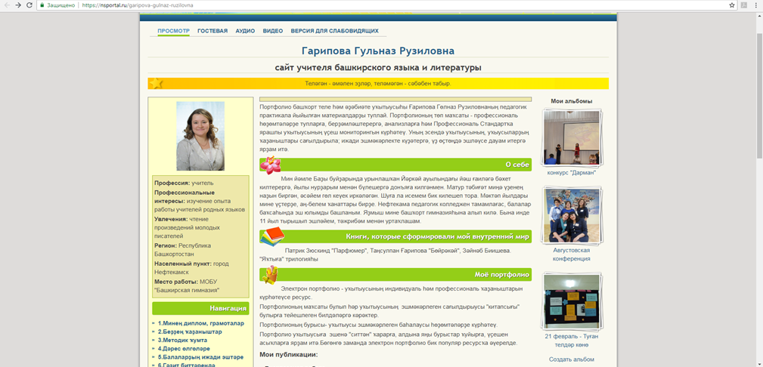
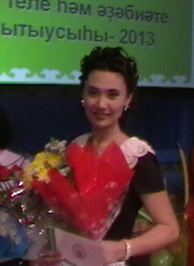
Профессиональ конкурстарҙа ҡатнашыусы уҡытыусыларыбыҙ:
Яҡшығолова Г.А. - Регион – ара «Башҡорт теле һәм әҙәбиәте йыл уҡытыусыһы» конкурсы лауреаты, 2009й.
Ниғәмәтуллина Л.Р.- Регион – ара «Башҡорт теле һәм әҙәбиәте йыл уҡытыусыһы» конкурсы призеры, 2015й.
Ғайсина Г.С.- Регион – ара «Башҡорт теле һәм әҙәбиәте йыл уҡытыусыһы» конкурсы призеры, 2013й.
Ғарипова Г.Р «Электрон дәреслек» республика конкурсы еңеүсеһе

Slide 3
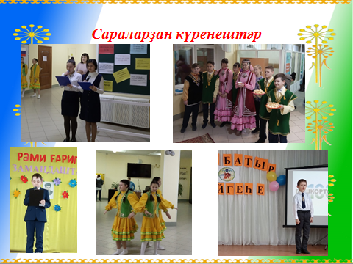

Slide 4
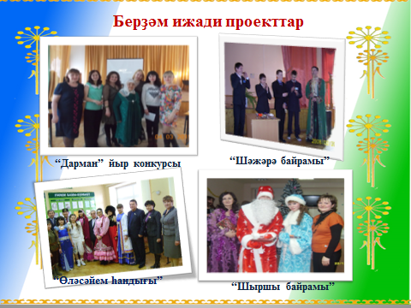

Slide 5

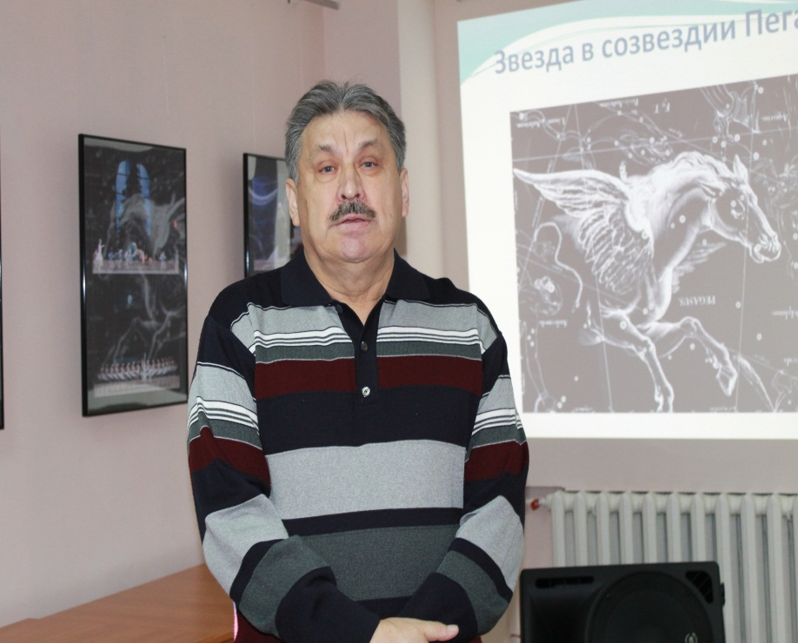
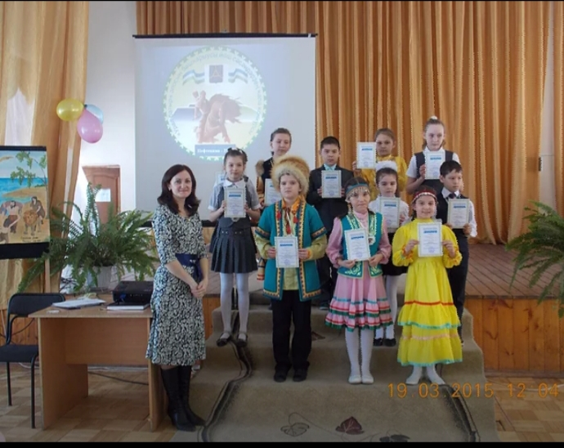
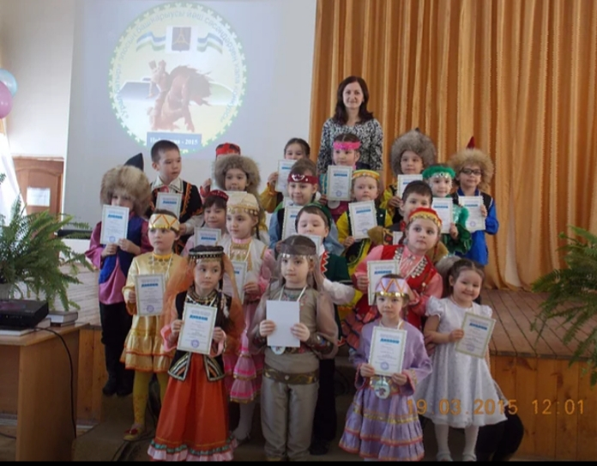
Урал батыр эҙенән

Slide 6

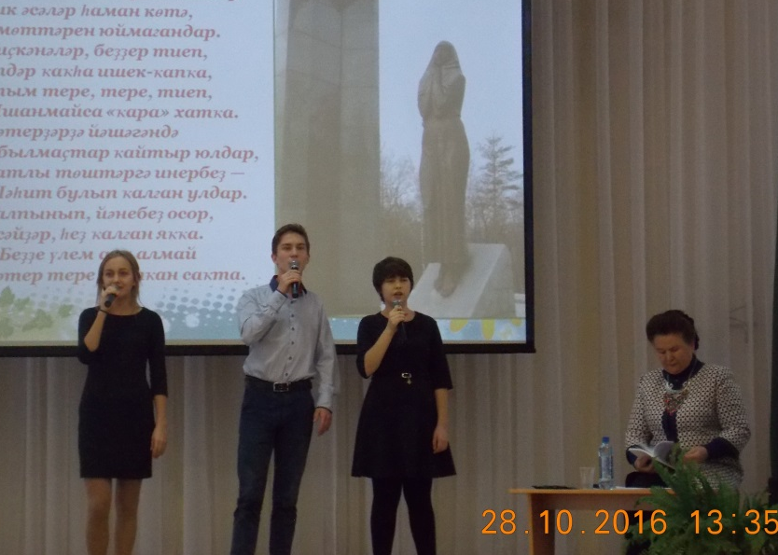
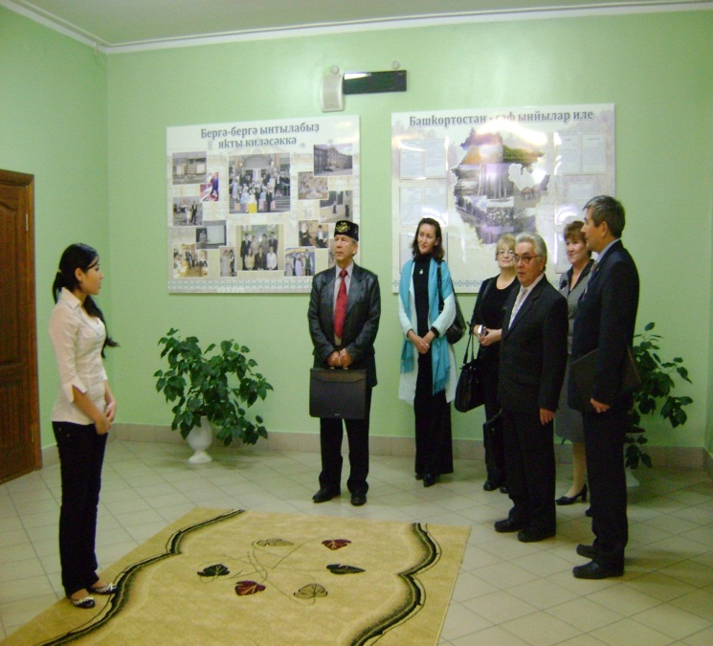
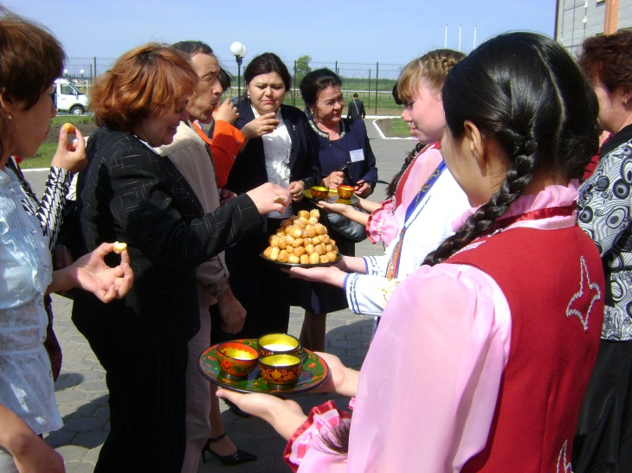
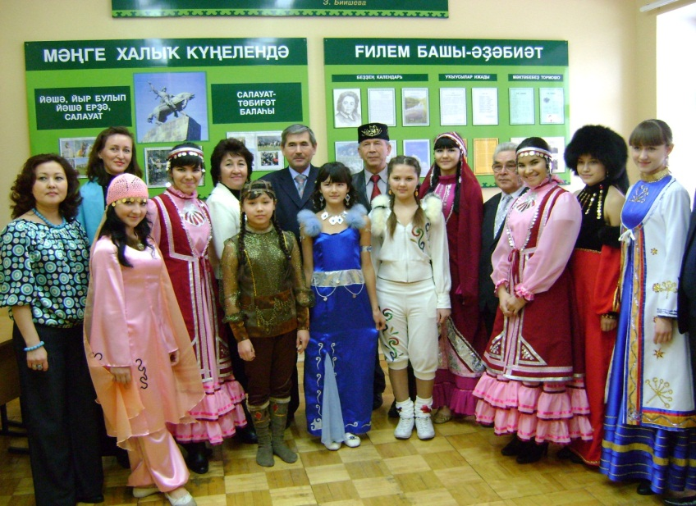
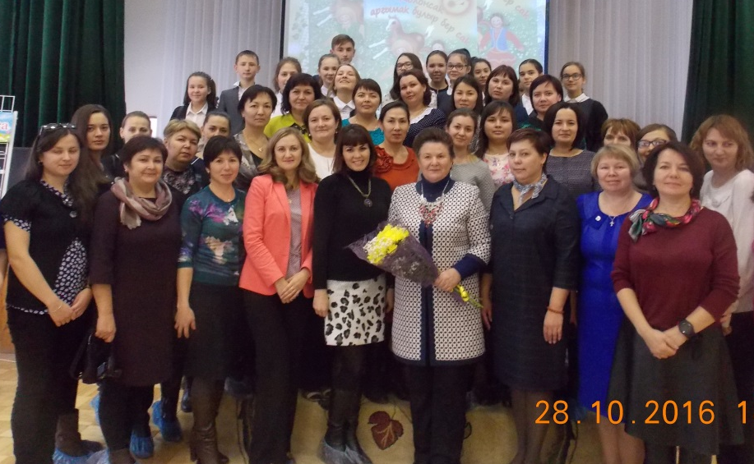
Осрашыуҙар...

Slide 7
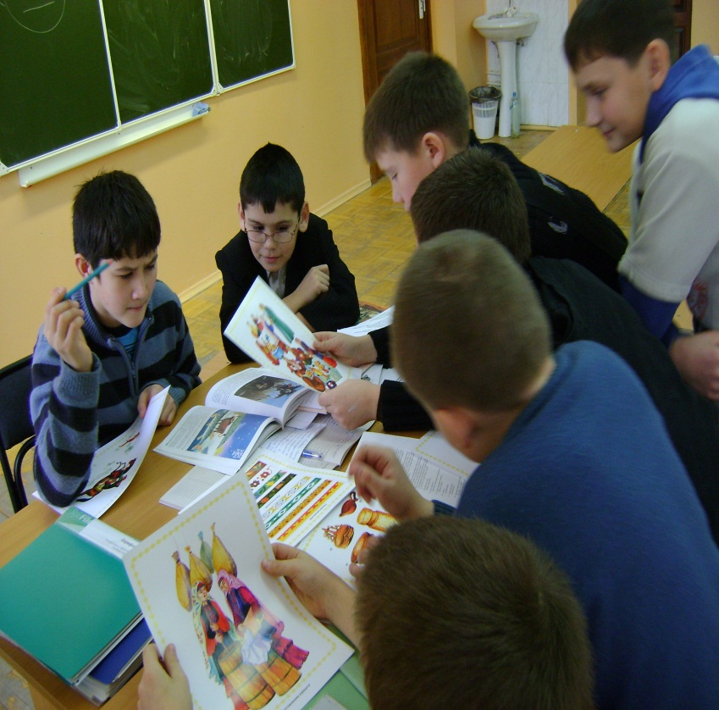
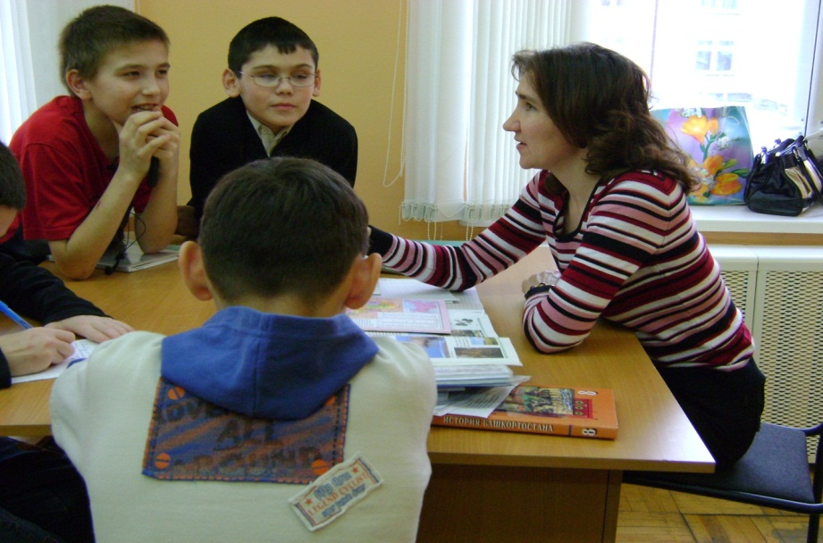
Берҙәм эшмәкәрлек

Slide 8

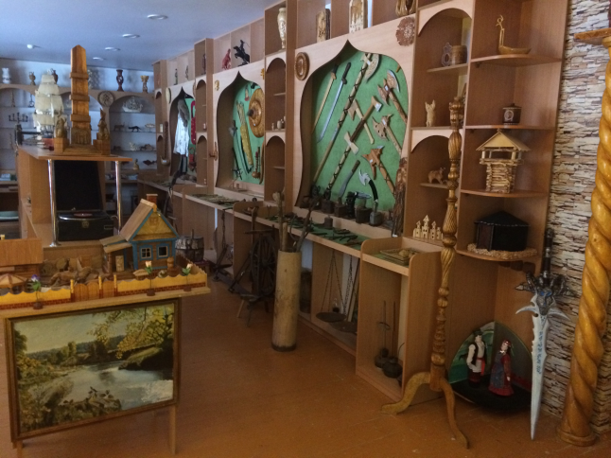
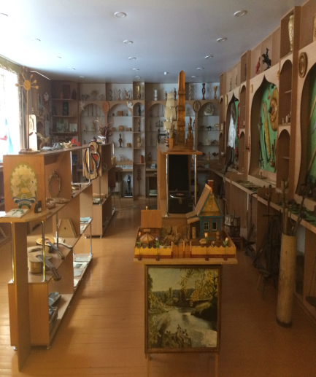
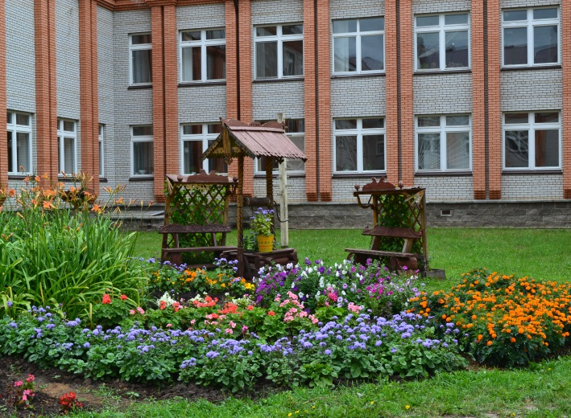
Мәктәп музейы

Slide 9


«Беренсе аҙымдар» 1-се класс уҡыусылары өсөн дистанцион белем биреү курсы
Авторҙары: Ғарипова Г.Р., Ниғәмәтуллина Л.Р.

Slide 10

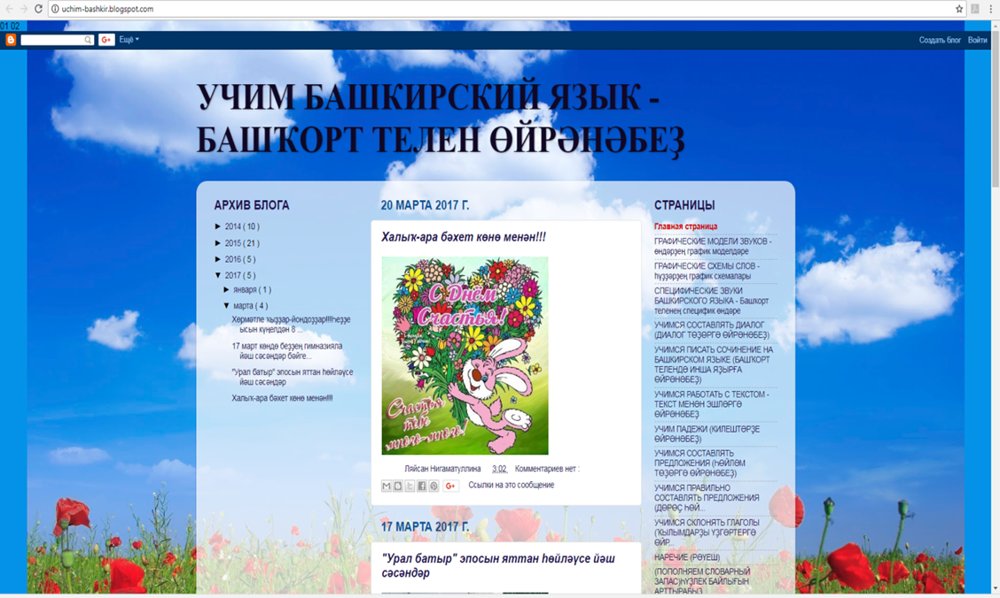
«Башҡорт телен өйрәнеүҙә виртуаль консультациялар» проекты
http://uchim-bashkir.blogspot.com/

Slide 11

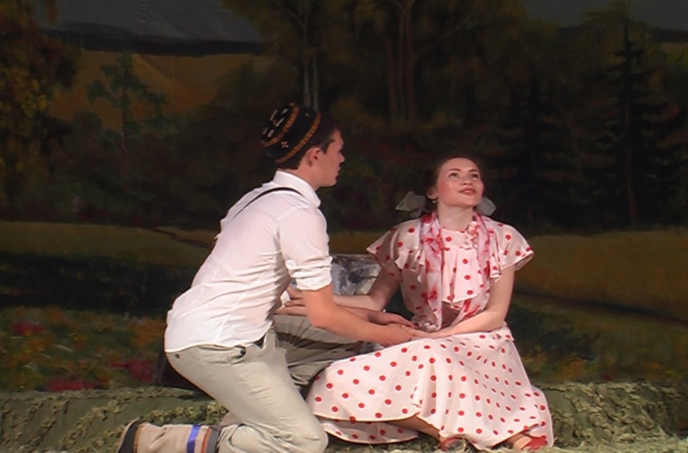
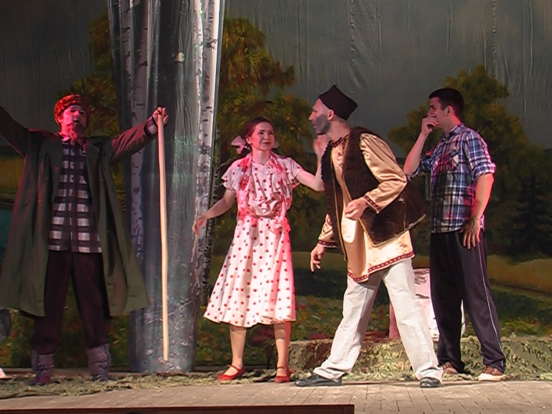
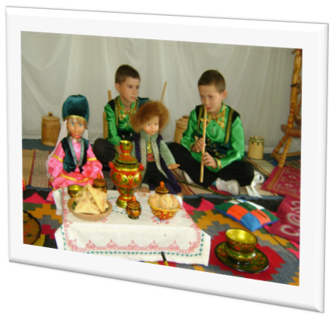
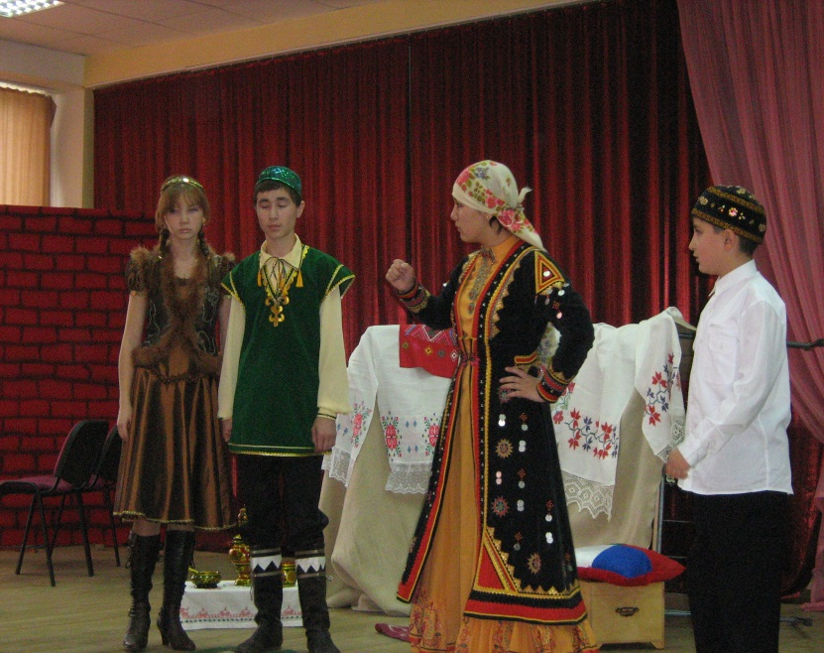
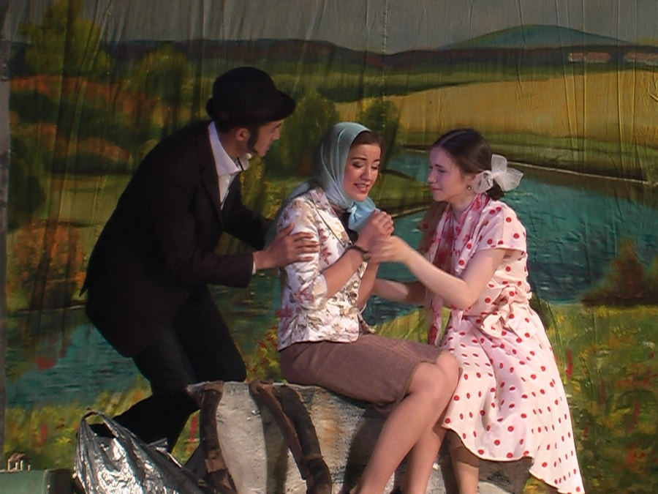
«Илгиҙәрҙәр» театр студияһы

Slide 12
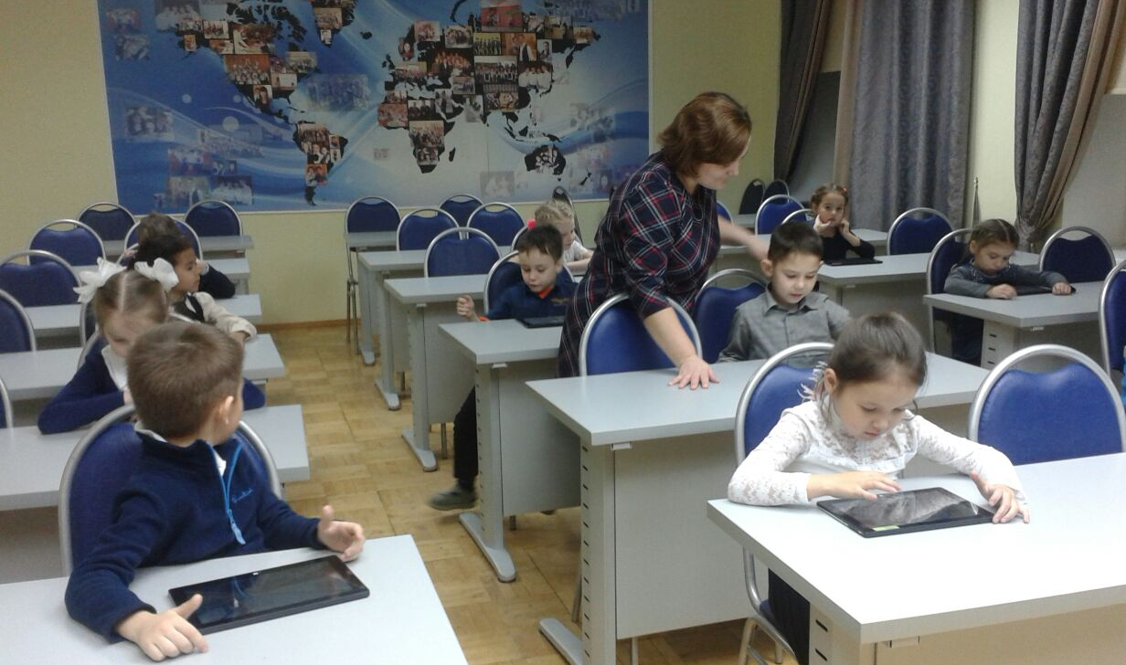
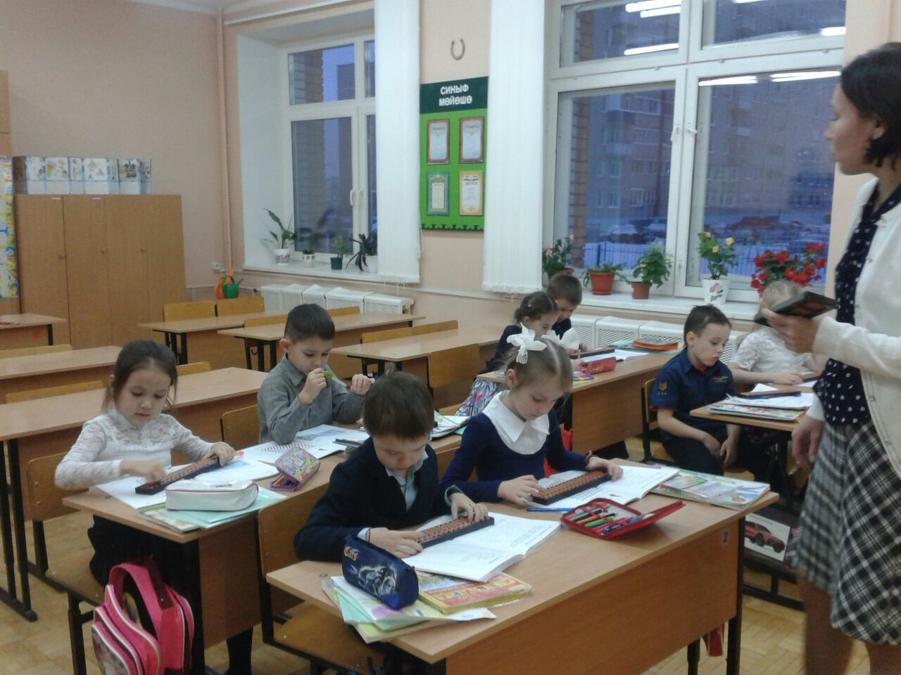
Күп мәҙәниәтле мөхит шарттарында мәктәпкәсә һәм башланғыс белем биреүҙә күсәгилешлек
Мәктәпкә әҙерлек курстары

Slide 13
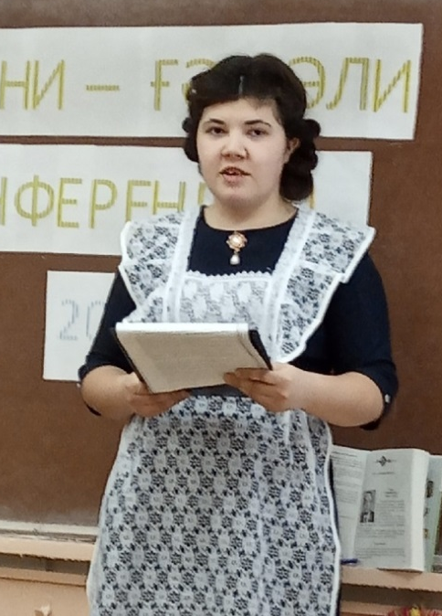
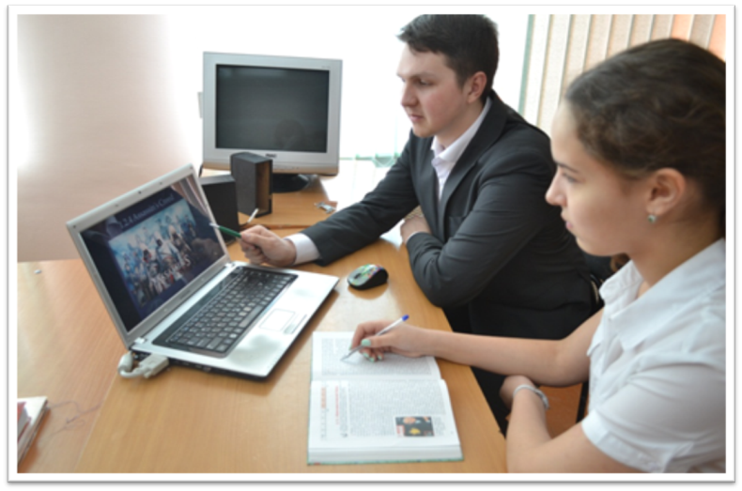
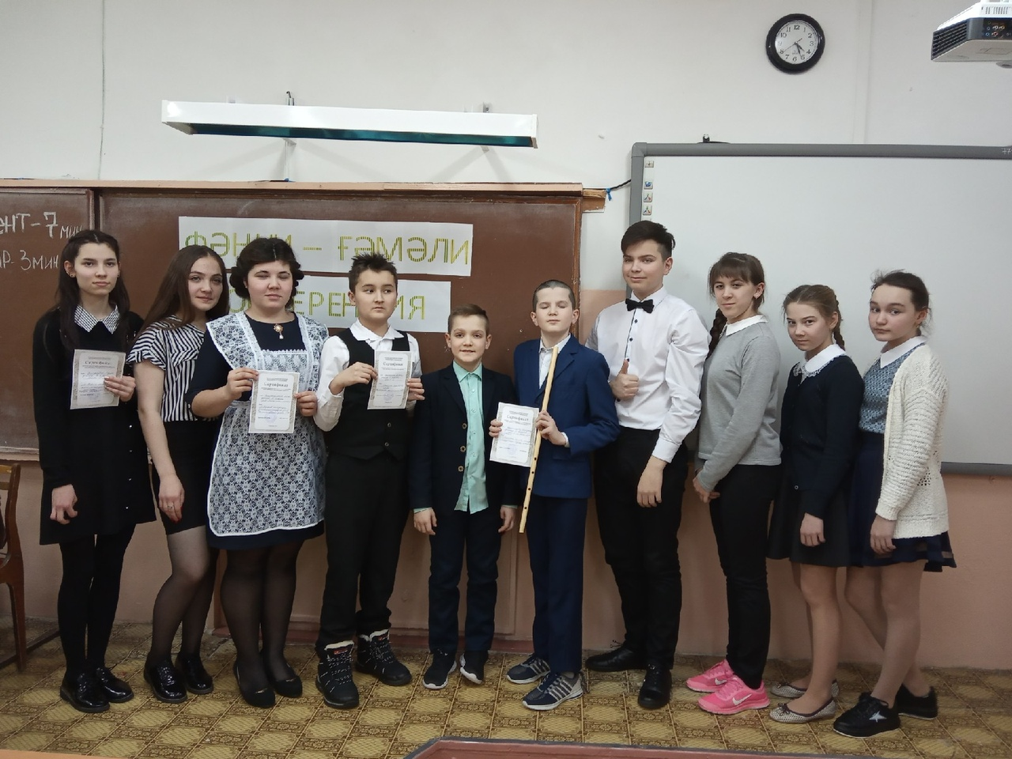
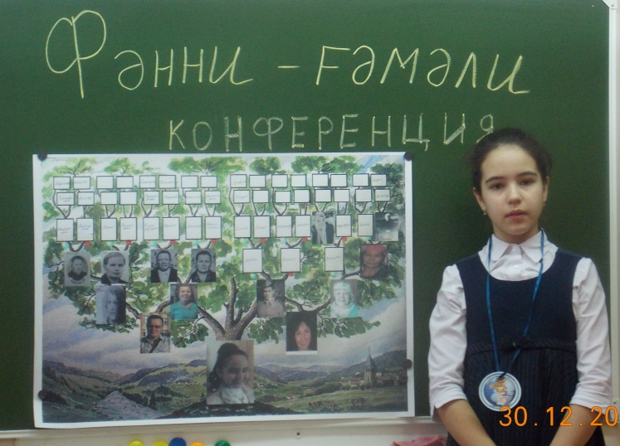
Уҡыусыларҙың «Балаяндар» фәнни ойошмаһы

Slide 14
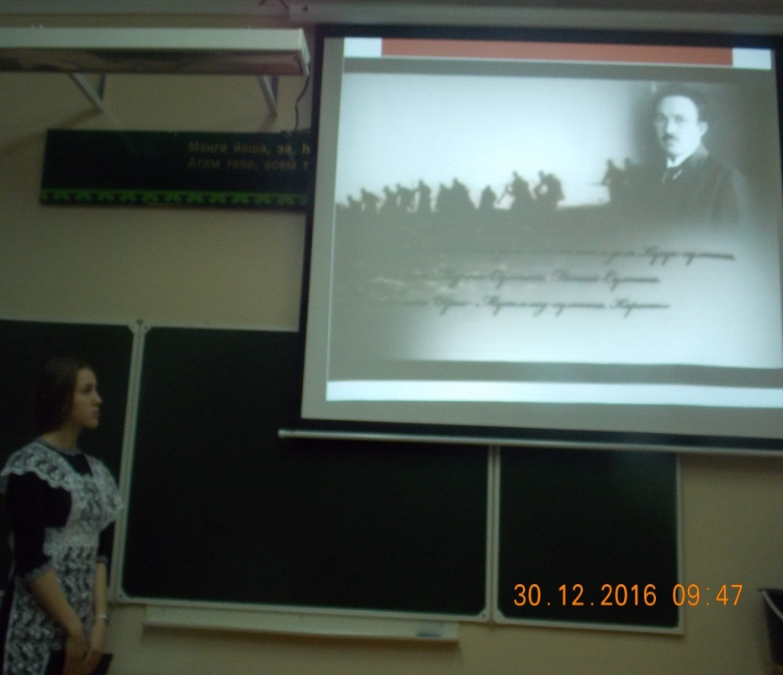
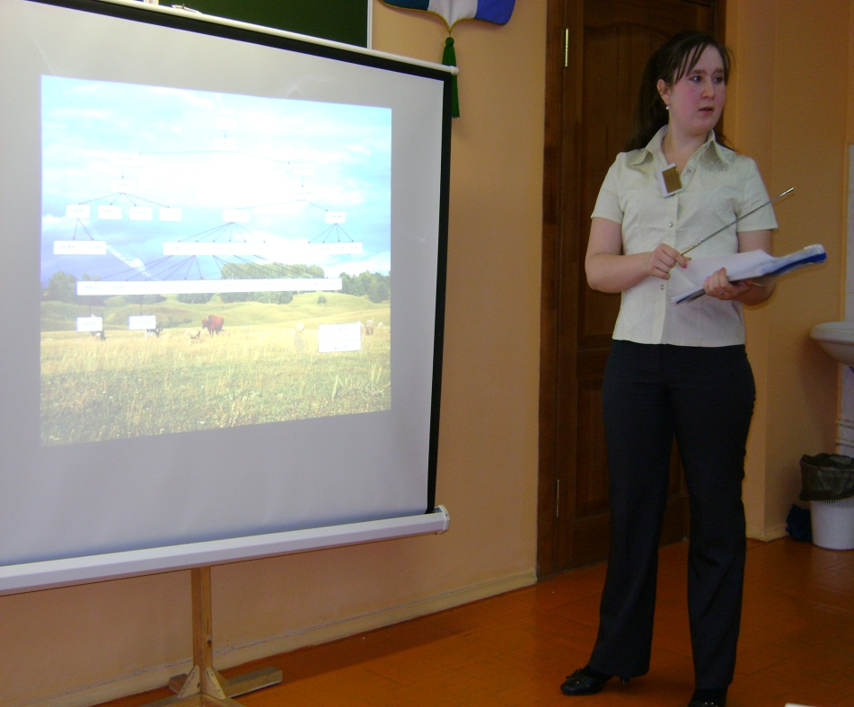
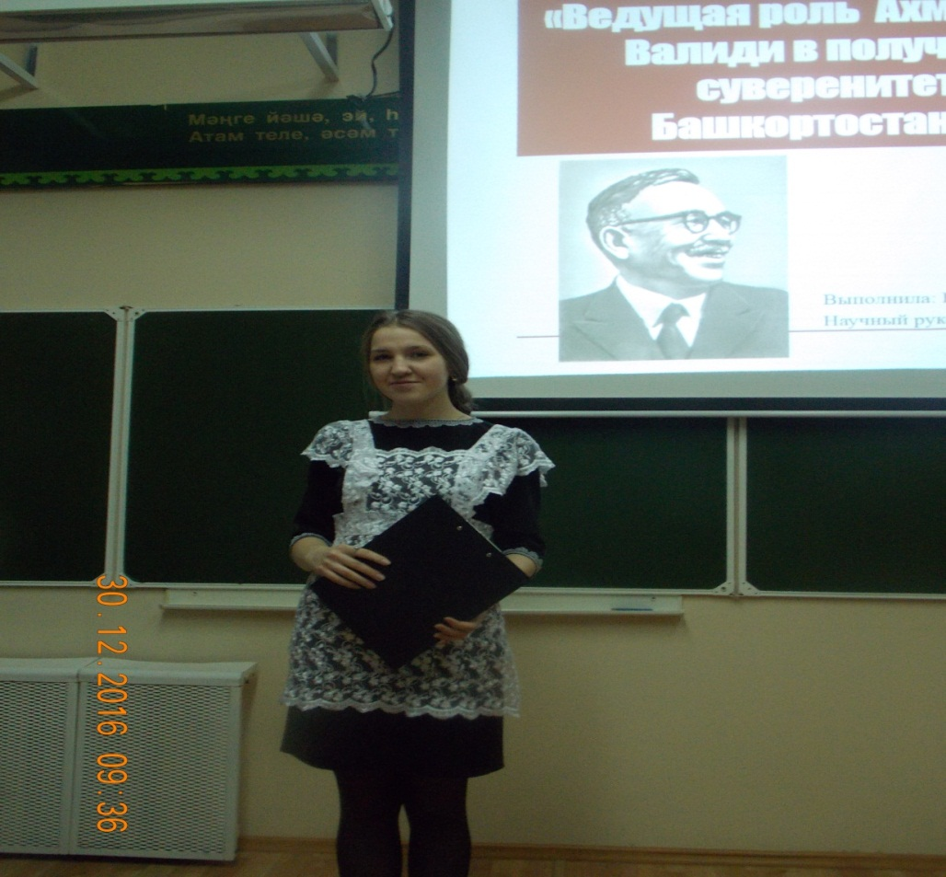

Slide 15
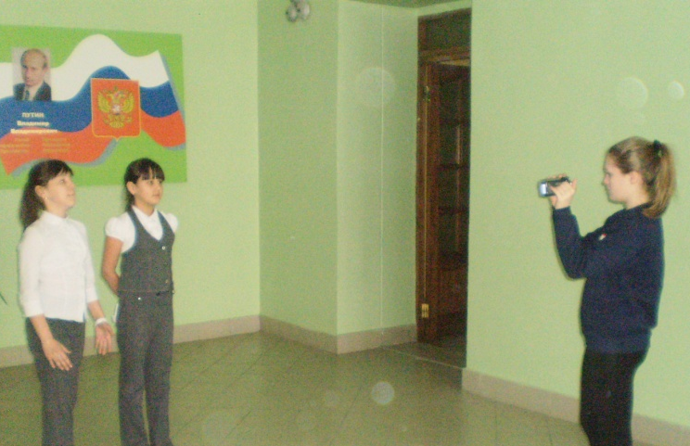
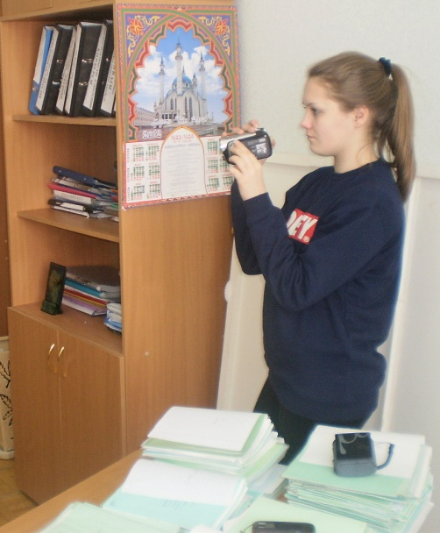
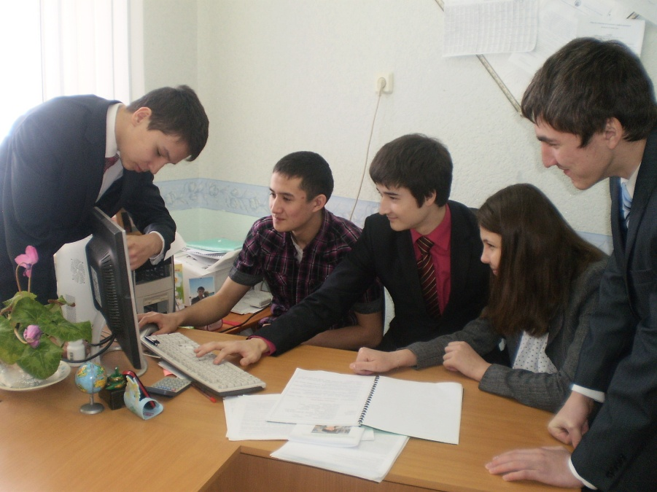
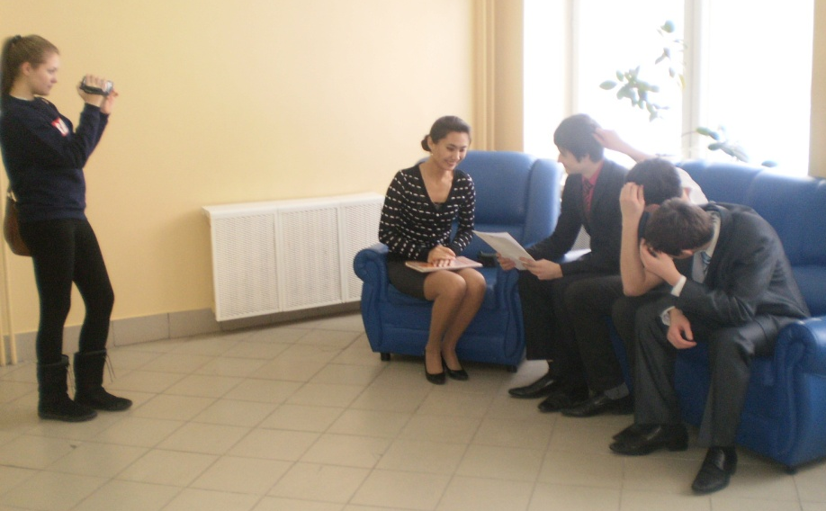
«Аҡтамыр» мәктәп телестудияһы

Slide 16
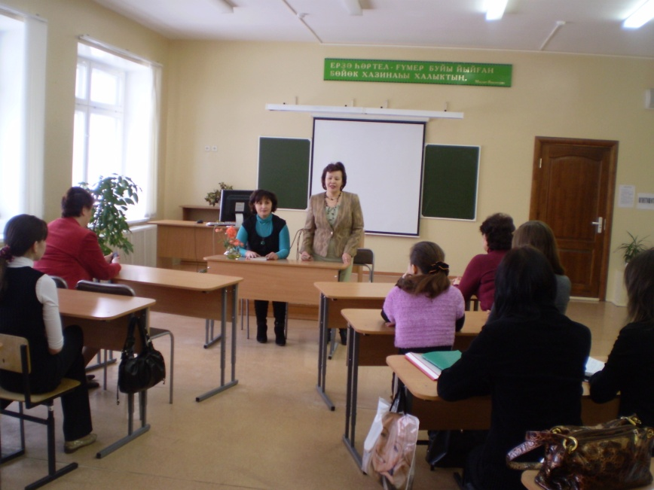
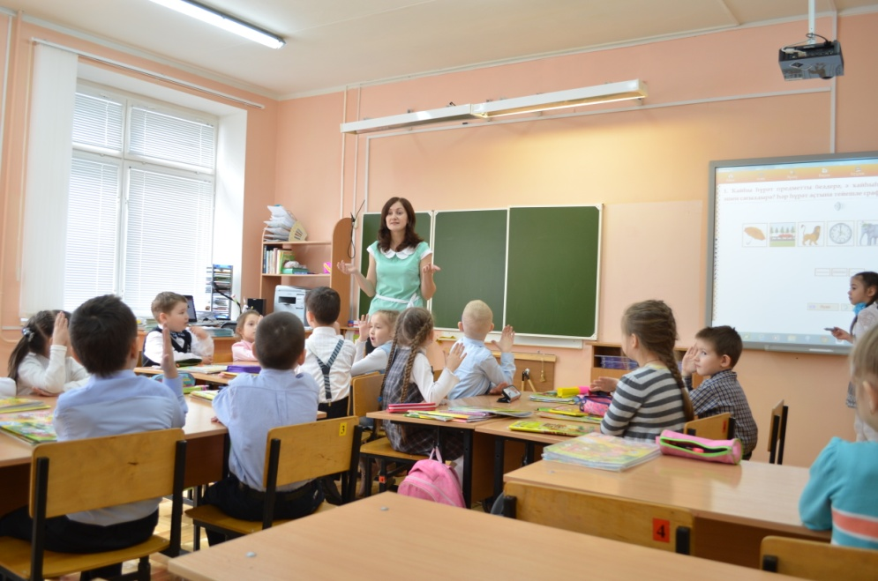
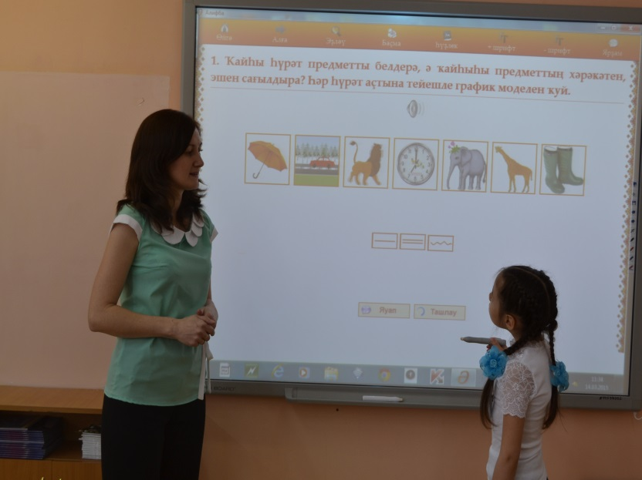
Ата-әсәләр йыйылышы
Дәрестә…
Электрон ресурстарҙы
ҡулланыу

Slide 17
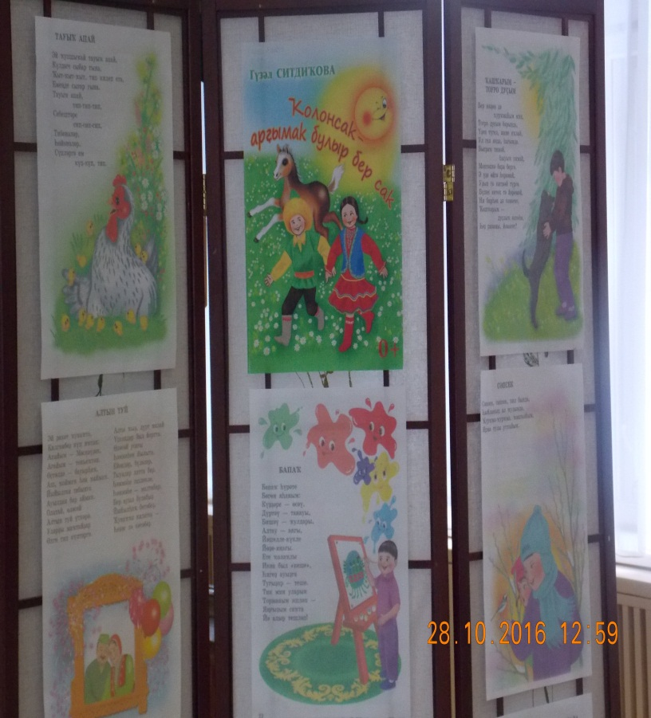
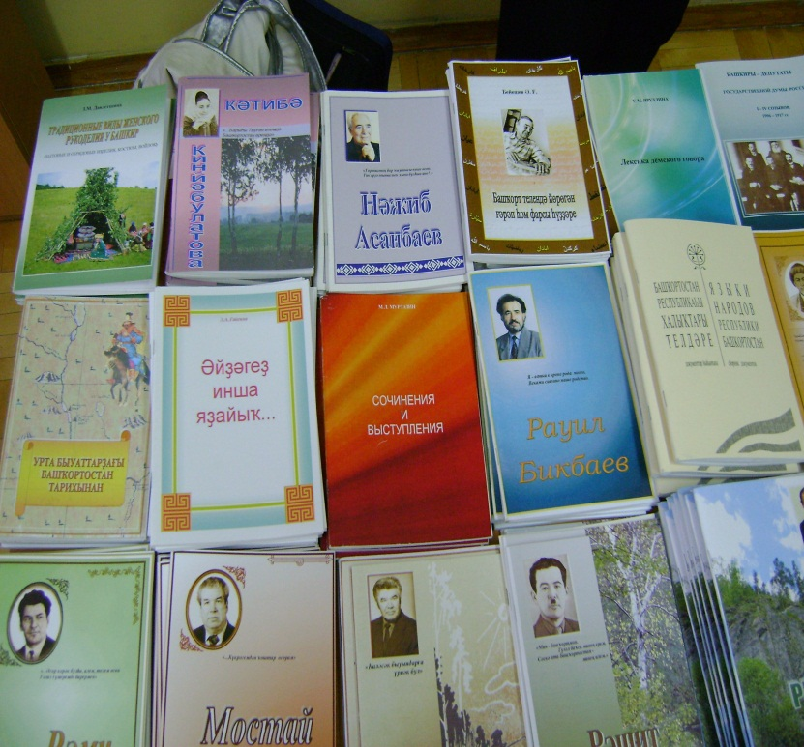
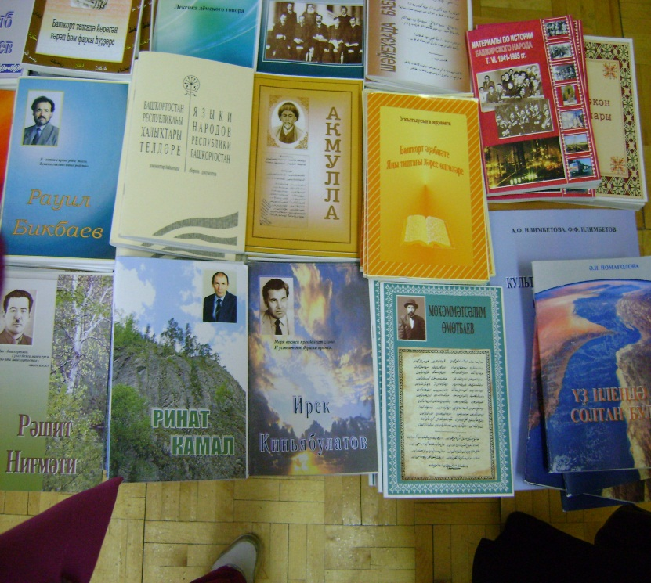
!
Ярҙамсы китаптар

Slide 20
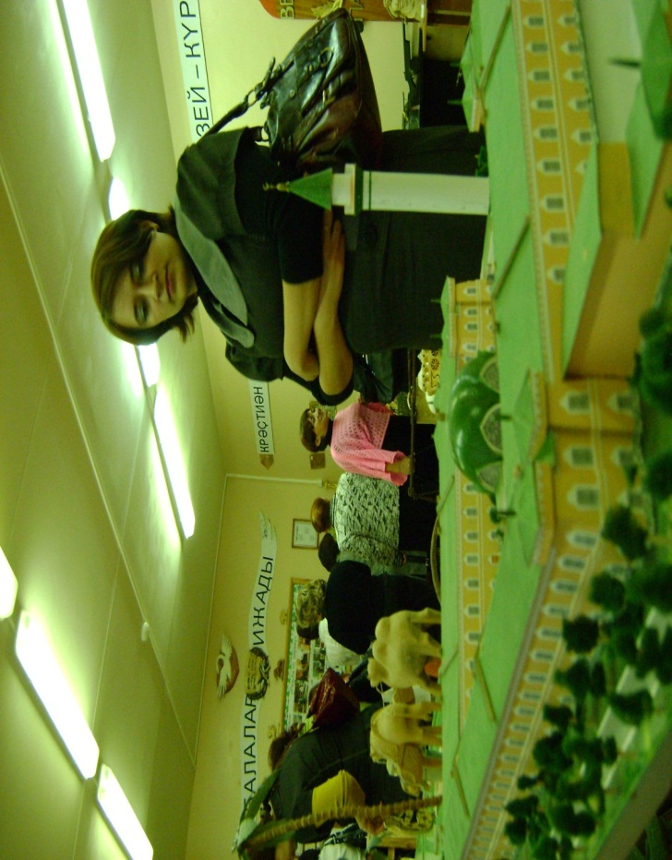
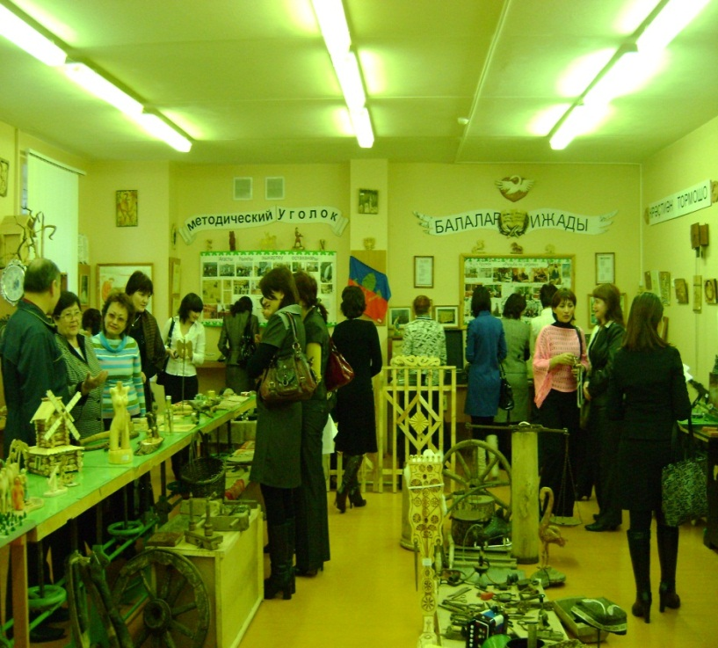
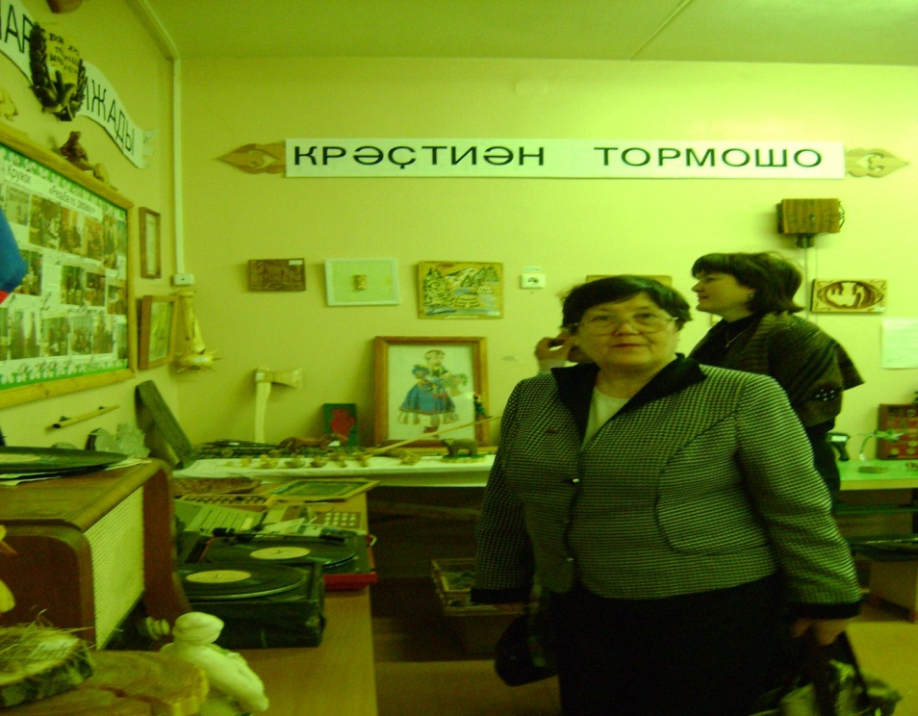
Музей-өҫтәмә белем усағы

Slide 25
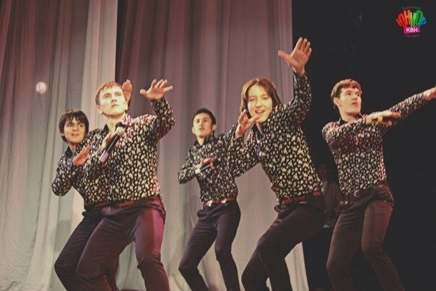
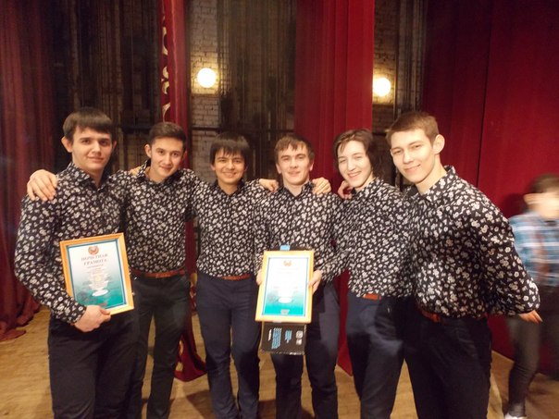

«Балаяндар» КВН командаһы – еңеүселәр

Slide 26

Беҙ-Салауат тоҡомдары

